Slide 1
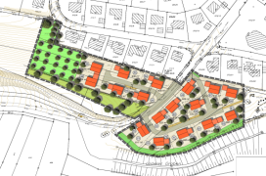
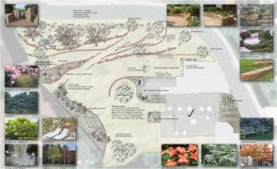
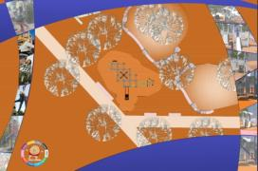
Wir begrüßen Sie herzlich zum Workshop
„Planlayout und Gestaltung “
Bei Bedarf Grafiken
Bei Bedarf Grafiken
Bei Bedarf Grafiken

Slide 2
Agenda
Ansichtsfenster-Einstellungen
Inhalt der Ansichtsfenster per Layereigenschaften-Manager unterschiedlich darstellen (aus/ein, andere Farben, Linienstärken etc.)
Inhalt Ansichtsfenster unterschiedlich darstellen über Ansichtseinstellungen (Maßstab, 3D Ansichten, visuelle Stile etc.)
Tipps & Tools für die Plangestaltung
Schattenkanten und Schaltflächeneffekte
Beschriftung einmal anders
Möglichkeiten an Füllungen + Schraffuren
Mit Freehand.lsp den CAD-Entwurf in eine Freihandskizze verwandeln
Sketch++ Punkte und Blöcke sprühen oder Freihandmarkierungen

Slide 3
Ansichtsfensterüberschreibungen
Aufgabe:
In einer Zeichnung sollen wechselweise bestimmte Bereiche hervorgehoben, respektive ein optisch in den Hintergrund gelangen.
Lösung:
Farben und Linienstärken im jeweiligen Ansichtsfenster ändern.
Werden unterschiedliche Darstellungen auf gleichen Layern benötigt (z.B. wenn Teilbereich abgesteckt wird): mehrere Ansichtsfenster verwenden (diese synchronisieren) und anschließend die Layerüberschreibungen unterschiedlich einstellen.

Slide 4
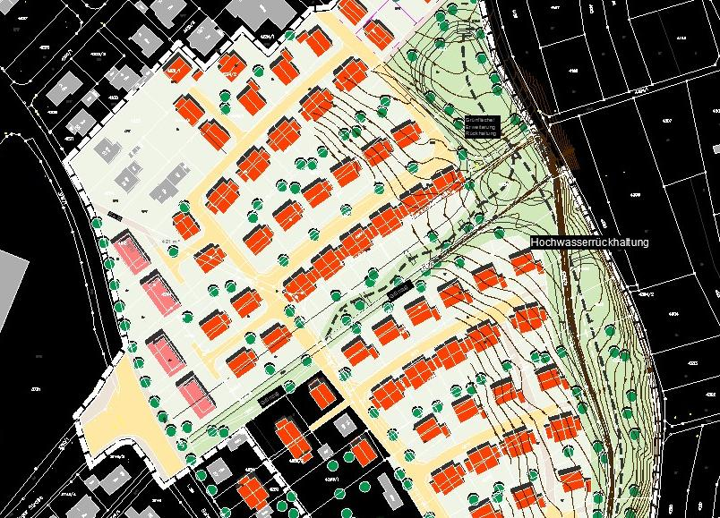
Ansichtsfensterüberschreibungen - vorher
Beispiel:
Ansicht „normal“
im Modellbereich

Slide 5
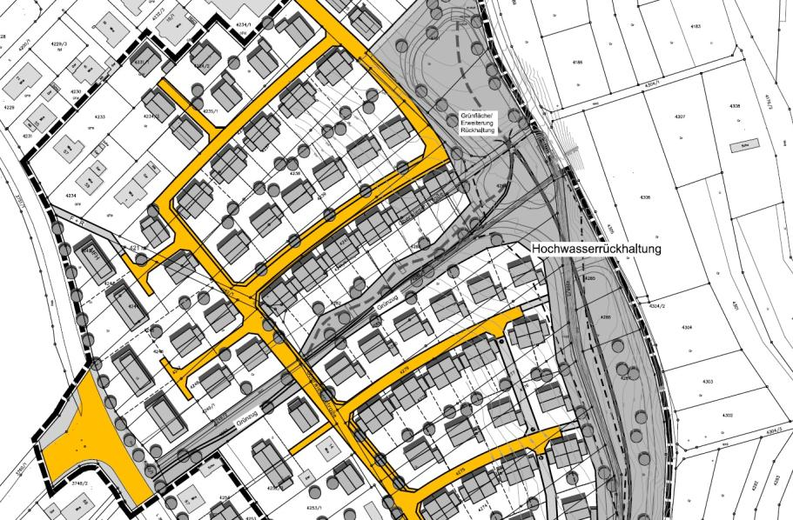
Ansichtsfensterüberschreibungen - nachher
Beispiel:
Ansicht Layout

Slide 6
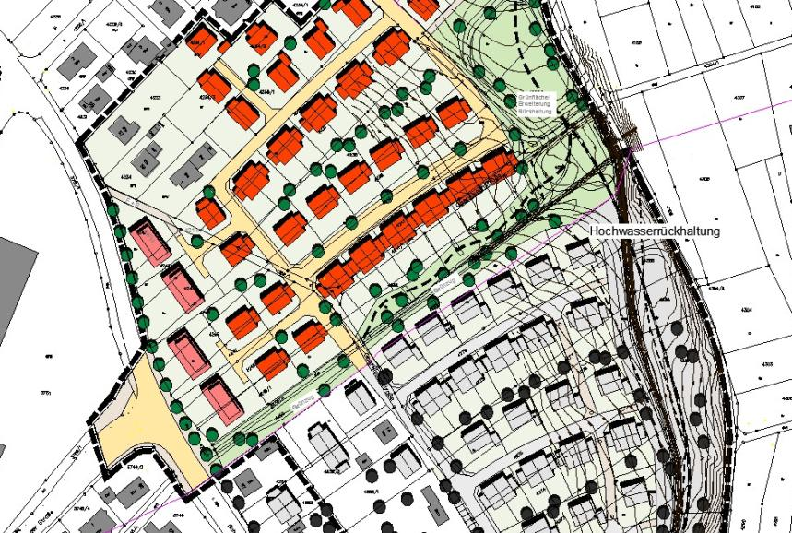
Ansichtsfensterüberschreibungen
Beispiel:
Ansicht Layout

Slide 7
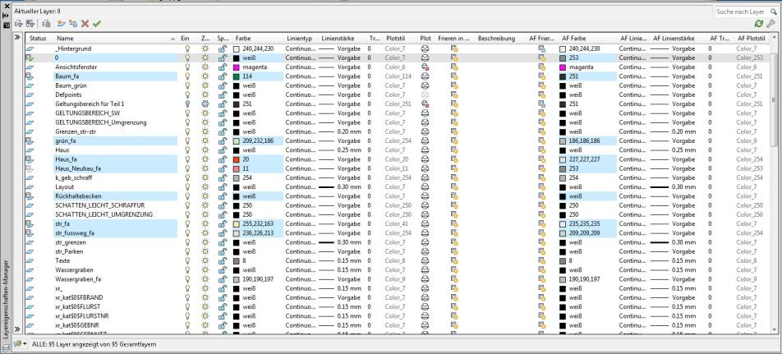
Ansichtsfensterüberschreibungen
Layereinstellungen

Slide 8
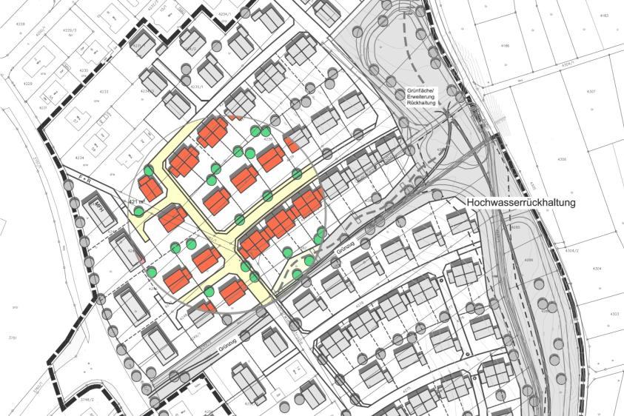
Ansichtsfensterüberschreibungen – weiteres Beispiel
Beispiel:
Ansicht Layout
Notes:
Kreis
Ansichtsfenster aus Objekt
Ansichtsfenster synchronisieren
Schatten (Farbfüllung transparent)

Slide 9
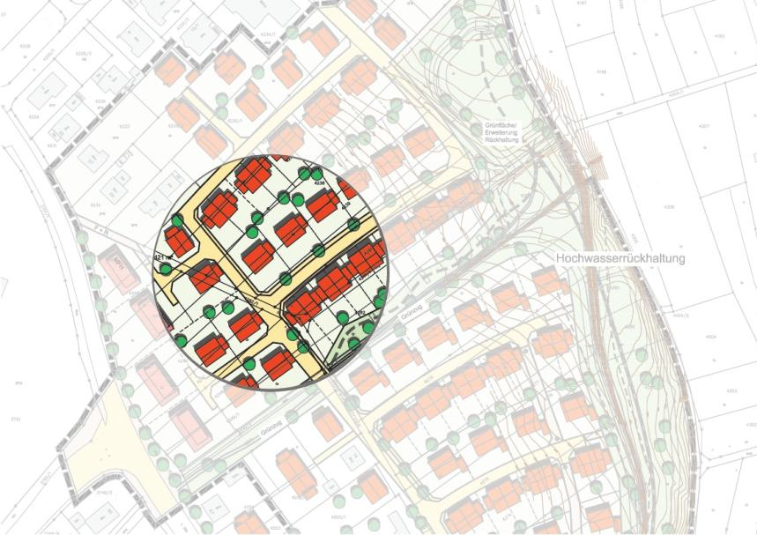
Alternative um Bereiche optisch zurückzunehmen
transparent „Abdecken“
Notes:
Abblenden durch transparente Füllfläche (hier Transparentwert: 25)

Slide 10
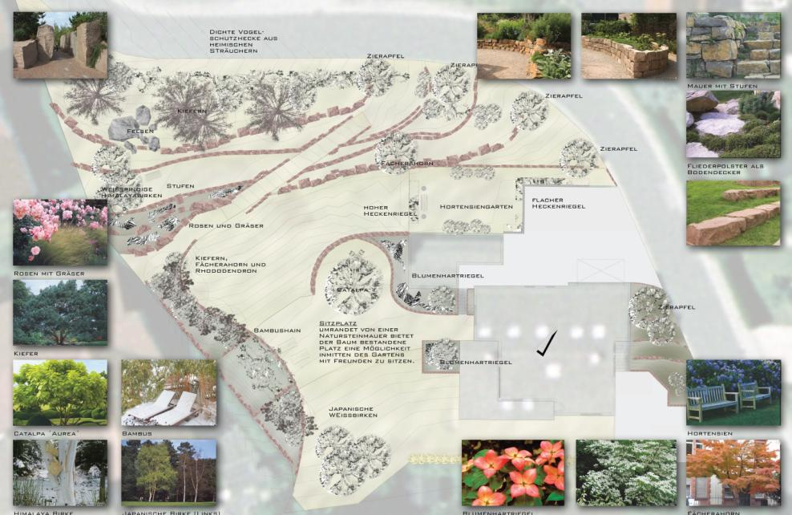
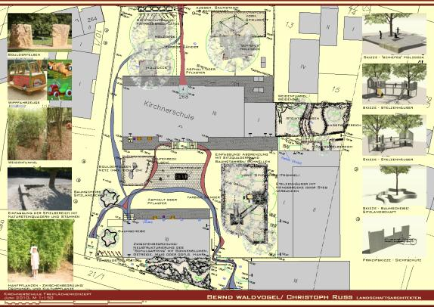
Planlayout und Gestaltung
Schattenkante von Bildern ganz ohne Photoshop und Co.

Slide 11
Erstellung von Schattenkanten
Aufgabe:
Bilder und andere grafischen Elemente im Layout einer Zeichnung sollen durch eine leichte Schattenkante hervorgehoben werden.
Lösung:
Versetzen des Bildobjekts (des Rahmens) und schraffieren des Leerraums.
Wichtig ist die Auswahl einer „dezenten“ Schraffur.

Slide 12
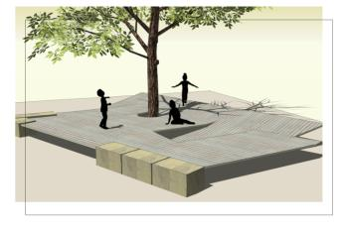
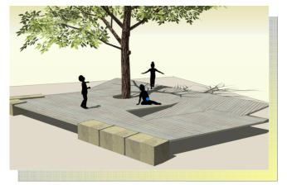
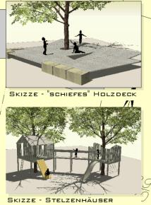
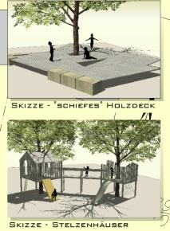
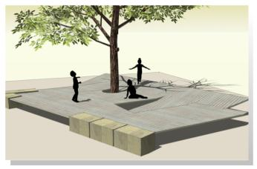
Erstellung von Schattenkanten – Schritt für Schritt
Rahmen kopieren
Zwischenraum Schraffieren
Farben ändern und Transparentwert einstellen
fertige „Schattenkante“ an die anderen Bilder kopieren

Slide 13
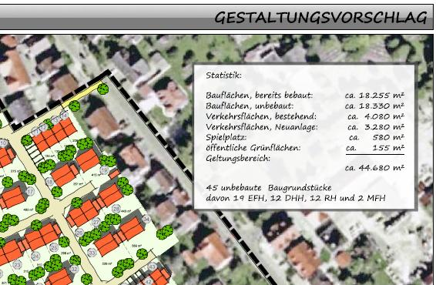
Erstellung von Schattenkanten – weiteres Beispiel

Slide 14
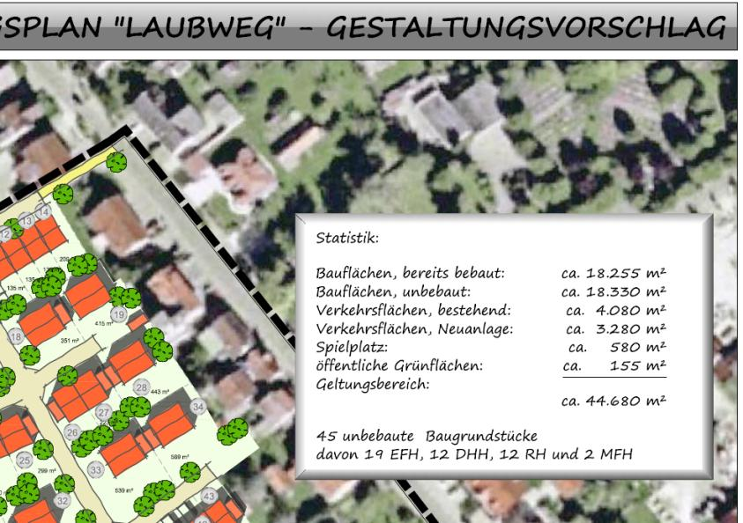
Erstellung von Schaltflächeneffekten

Slide 15
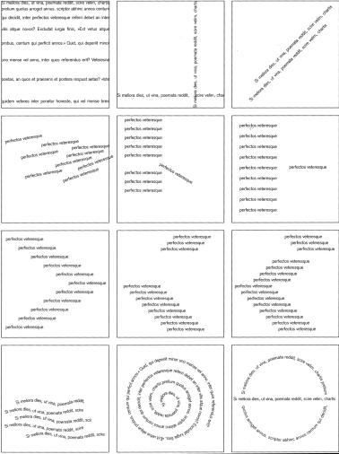
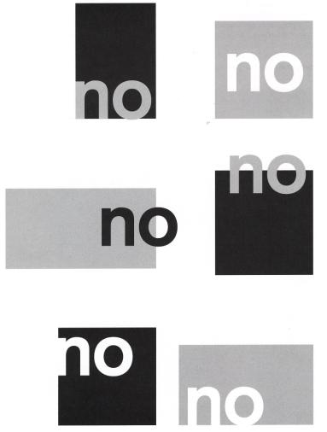
Planlayout und Gestaltung
Schrift einmal anders

Slide 16
Schrift einmal anders
Aufgabe:
Beschriftungen sollen als grafisches Element verwendet werden
Lösung:
Textelemente mit Schattenkante versehen
Texte an Linien anordnen
Texte mit Fluchtpunkt – „3D-Effekt“
Buchstaben mit Farbverlauf füllen

Slide 17
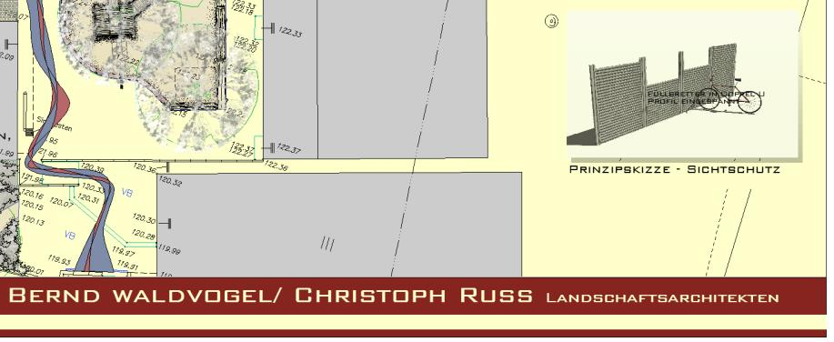
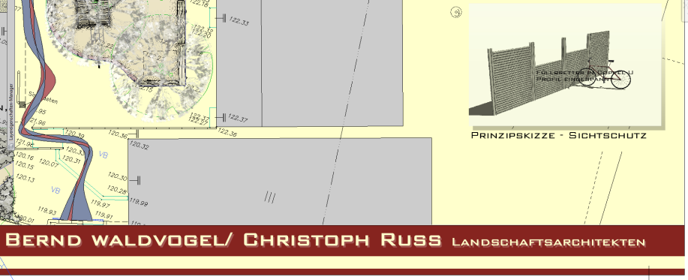
Schrift einmal anders – Schrift mit Schattenkante
Text kopieren
Auf anderen Layer legen
Farbe / Transparenz verändern

Slide 18
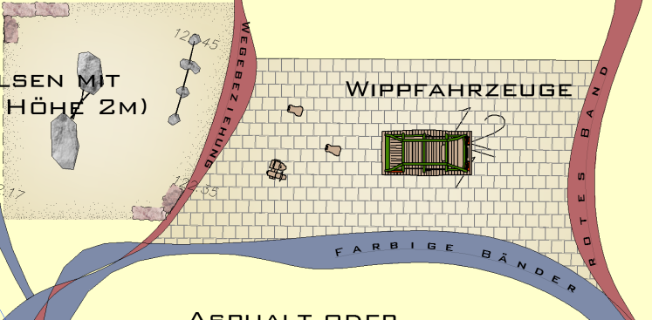
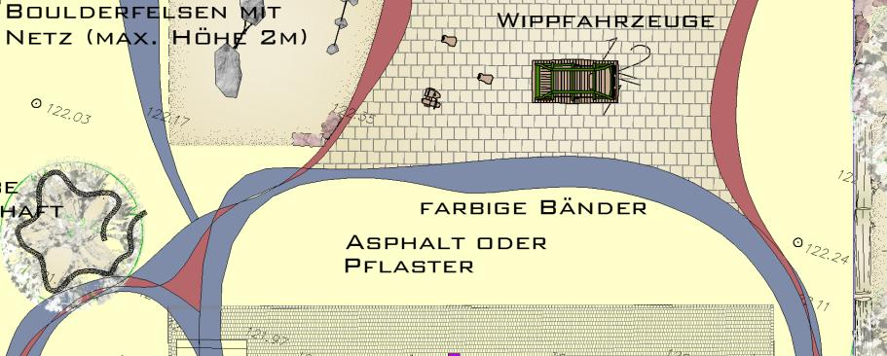
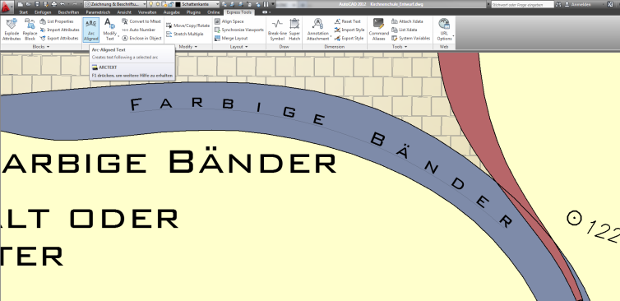
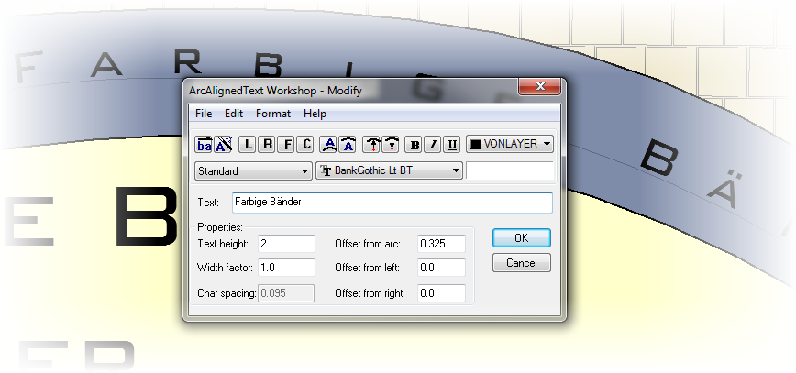
Schrift einmal anders – Texte an Linien anordnen (Expresstools)
Bogen (!) zeichnen
Werkzeug ExpressTools|Text|ArcAligned aufrufen
Text eingeben und eventuell über den gleichen Befehl modifizieren – der Text ist assoziativ mit dem Bogen verknüpft!

Slide 19
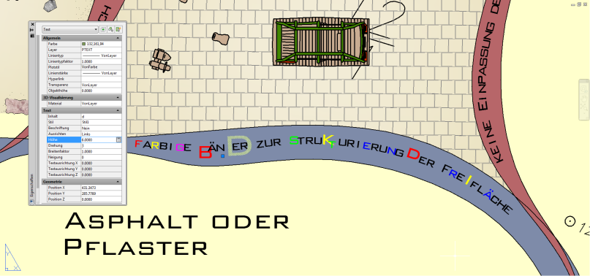
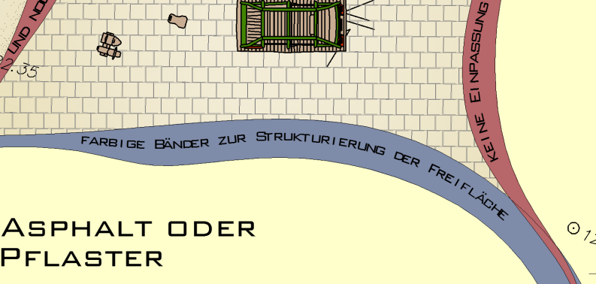
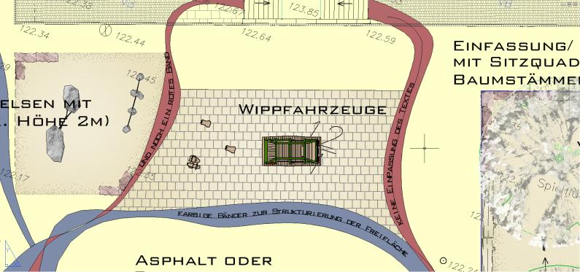
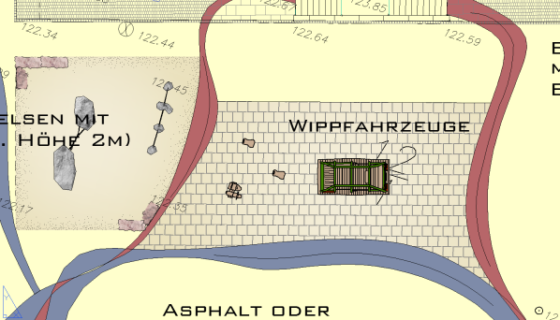
Schrift einmal anders – Texte an Polylinien anordnen (ptext.lsp)
Polylinie zeichnen
Ptext.lsp laden (Drag & Drop) und aufrufen
Polylinie auswählen und Text schreiben
Eventuell verändern …
Notes:
http://www.dotsoft.com/freestuff.htm

Slide 20
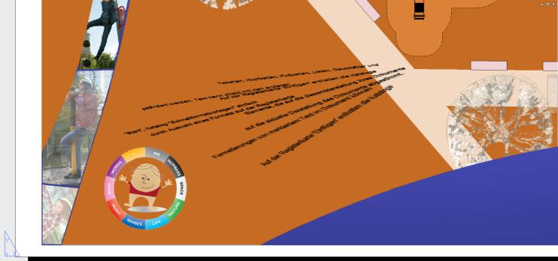
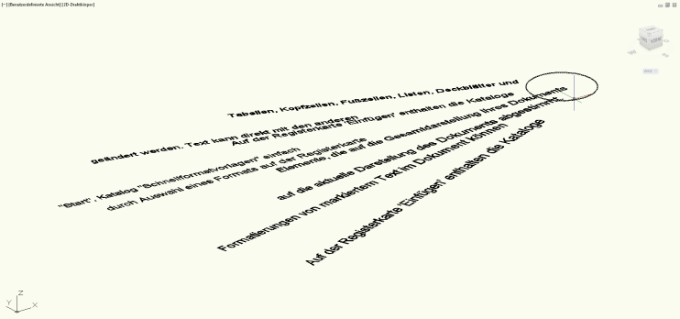
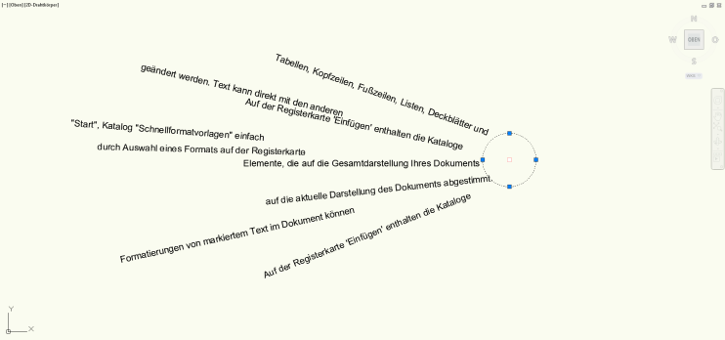
Schrift einmal anders – Texte mit „Fluchtpunkt“
Texte schreiben und anordnen
Standpunkt bestimmen (3D Navigation)
WmfOUT und wmfIN in der Draufsicht einer bestehenden Zeichnung
Polylinien (Text) füllen …

Slide 21
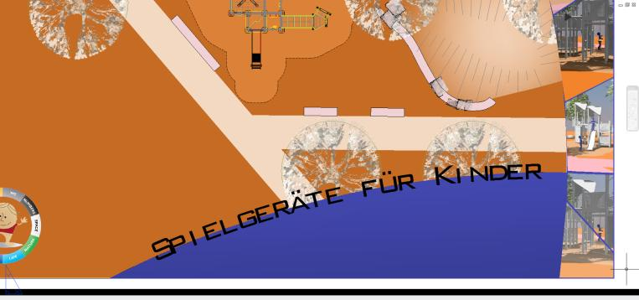
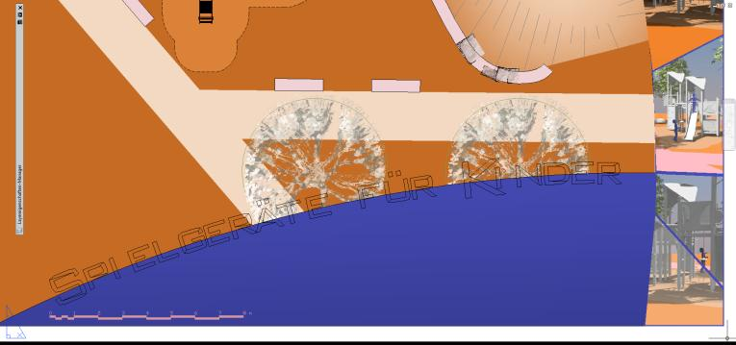
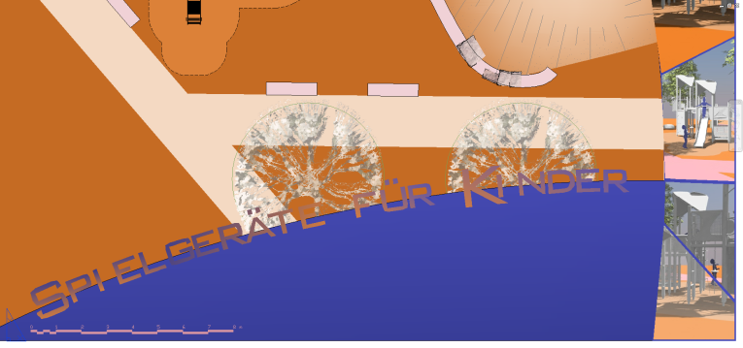
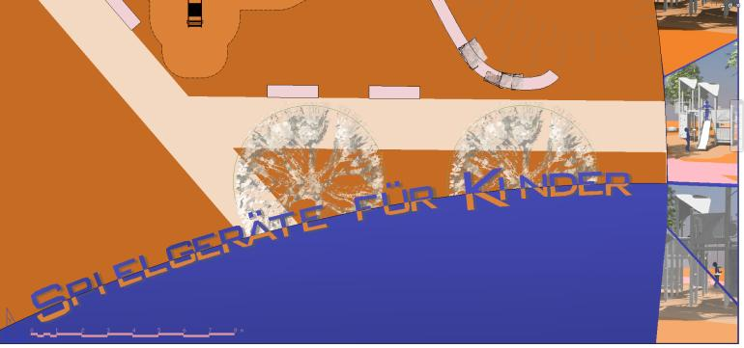
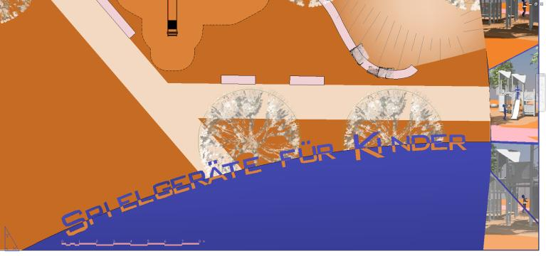
Schrift einmal anders – Texte mit Farbverlauf/ versch. Füllungen
Texte schreiben und anordnen
Text auflösen (ExpressTools oder wmfOUT/wmfIN)
Polylinien (Text) füllen …

Slide 22
Wie „freihand skizziert“– Möglichkeiten
per Befehl skizze: = freihand malen, direkt mit AutoCAD wahlweise als Linienstücke oder Polylinie
per visuelle Stile: lässt nur den Inhalt des Ansichtsfenster
anders erscheinen
per Zusatztool: freehand.lsp – Linien und Polylinie in Skizzenoptik konvertieren

Slide 23
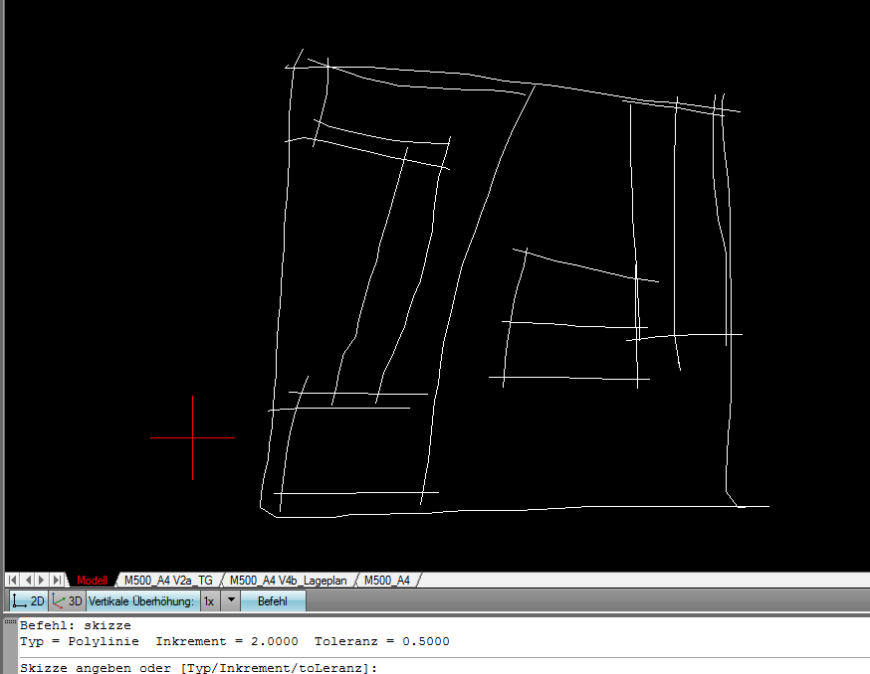
Freihand „Malen“– direkt mit AutoCAD
Notes:
Befehl: skizze

Slide 24
Wie „freihand skizziert“–per unterschied. Visueller Stile
Darstellung ändern alleine durch Ansichtsfenstereinstellungen
z.B. Schattiert, verdeckt; skizziert (ggf. mit weiterem Ansichtsfenster mit den sichtbaren Füllfarben übereinanderliegend)

Slide 25
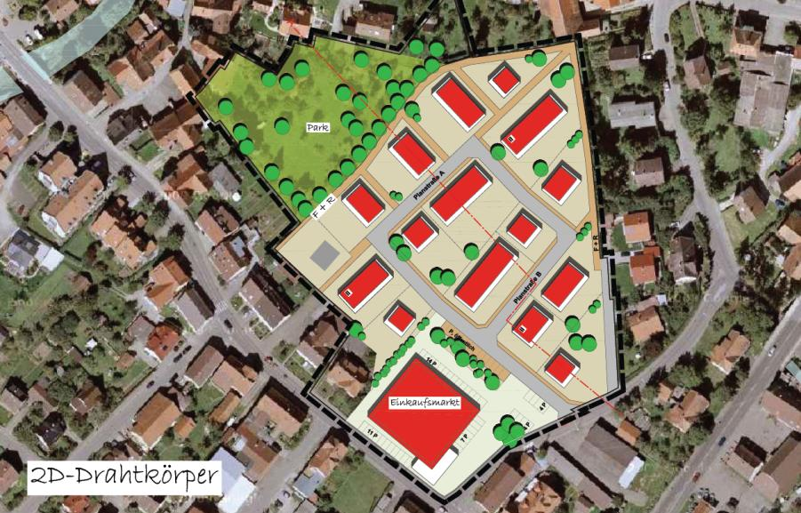
Visuelle Stile

Slide 26
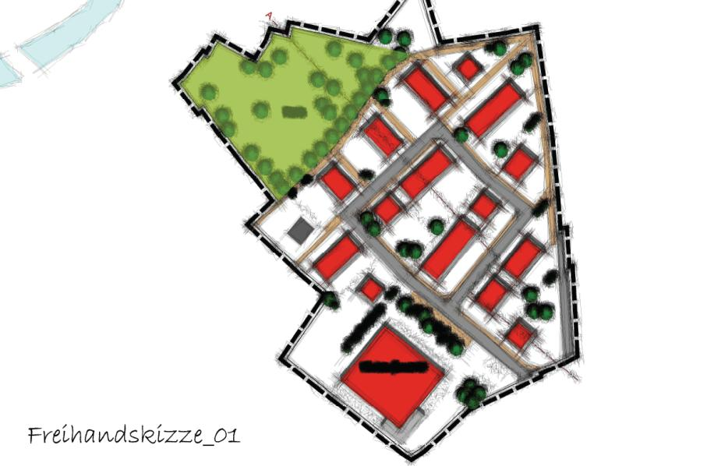
Visuelle Stile

Slide 27
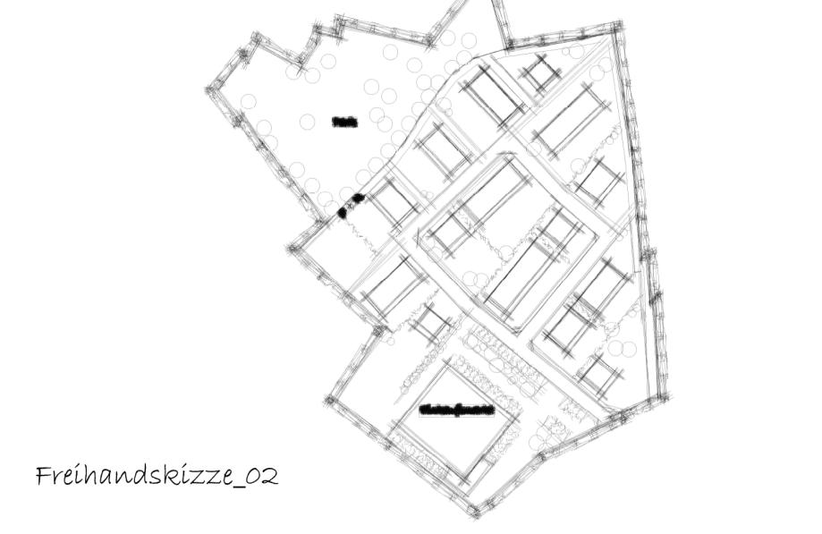
Visuelle Stile

Slide 28
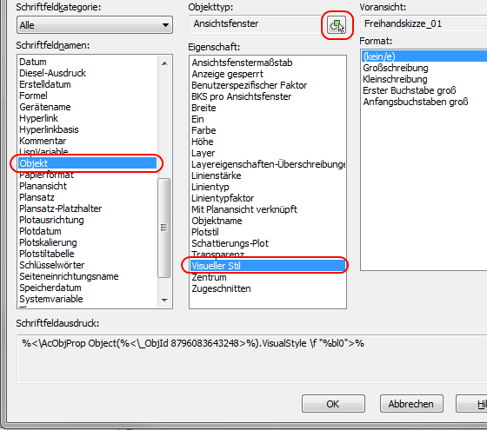
Visuelle Stile
Um beim Testen und Ausprobieren nicht den Überblick zu verlieren ;)

Slide 29
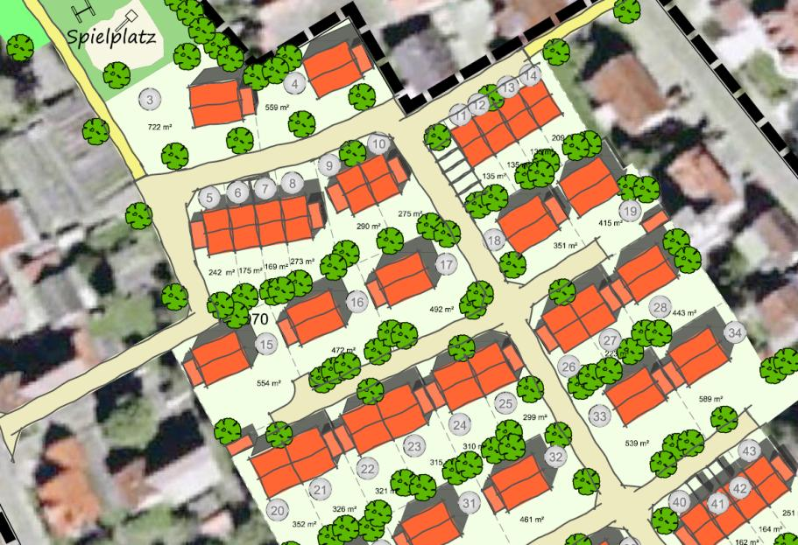
Wie „freihand skizziert“–per freehand.lsp
in Freihandskizze „umwandeln“

Slide 30
Freihand „Malen“– Pläne weiter ausgestalten mit skpp++
Beispielsweise für Rasenpunkte, Hecken, Pflasterwege, etc.

Slide 31
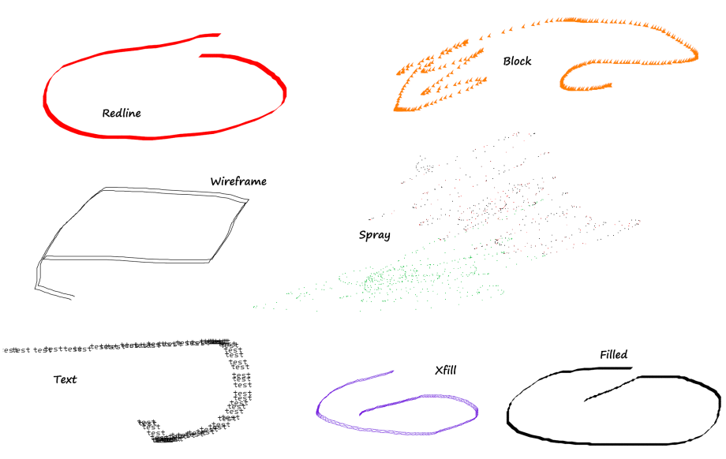
Freihand „Malen“– Pläne weiter ausgestalten mit skpp++

Slide 32
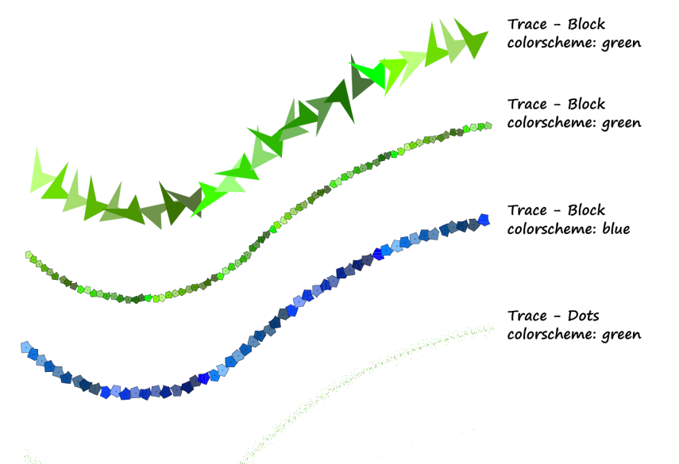
Freihand „Malen“– Pläne weiter ausgestalten mit skpp++

Slide 33
Erstellung von Natursteinmauern

Slide 34
Erstellung von Natursteinmauern
Aufgabe:
Grafische Aufwertung von Linien.
Lösung:
Linienmustermanager (WS Landcad)
Pfadanordnung (AutoCAD ab Version 2012)
Sketch++ (Zusatztool)

Slide 35
Erstellung von Natursteinmauern
mittels der AutoCAD Funktionen: Skizze, Superschraffur und Pfadanordnung – das komplette Video, mit sämtlichen Schritten zum nachmachen, finden Sie auf der DVD zum Buch „Gestalten mit AutoCAD“

Slide 36
Viel Spaß beim Ausprobieren :) www.gestalten-mit-autocad.de

